Slide 1
19장
사회 연결망 네트워크
애널리틱스
1조 김채형, 안정민

Slide 2
19.1

Slide 3
19.1 서론
사회 연결망 네트워크를 시각화하고 연결강도를 측정하는 기본적인 기법들과
지도학습 또는 비지도학습을 이용한 네트워크 분석 방법
정보 기반 기업들(ex. 소셜미디어)이 사람들 간의 연결정보를 알 수 있는 데이터 생성
→ 사회연결망네트워크 분석 및 예측
49.7%
CONTENT
사회 연결망 네트워크
= 개체 + 개체들을 연결하는 선
= 노드 + 선 혹은 호

Slide 4
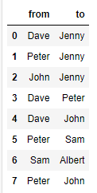
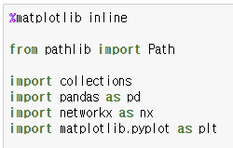
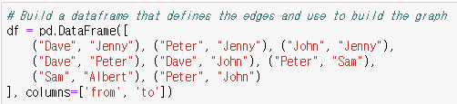
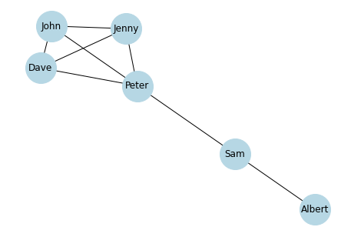
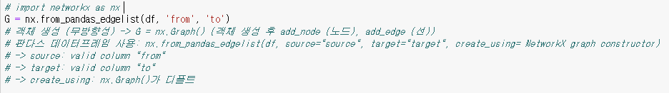
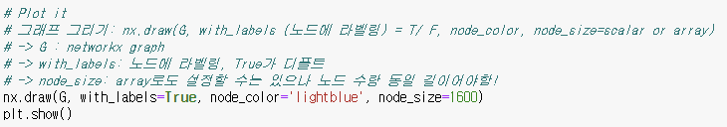
그림 19.1
networkx 불러오기
데이터프레임 생성
복잡하게 연결된
멤버 그룹
49.7%
networkx 객체 생성
CONTENT
노드
선
약한 멤버 그룹
시각화

Slide 5
19.2

Slide 6
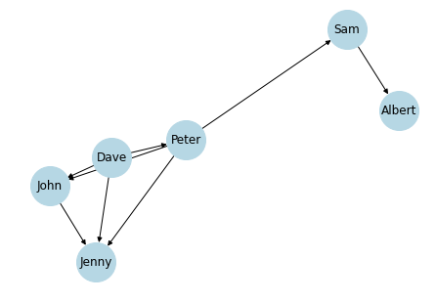
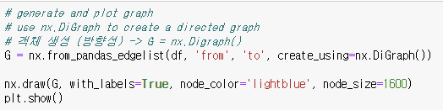
19.2 방향/무방향 네트워크 & 그림 19.2
<그림 19.1> : 무방향 (방향성 없는) 그래프
노드 간 방향이 존재하는 그래프도 존재 (맞팔? 한쪽만 팔로우?)
연결선
굵기 : 강도, 가중치, 정보의 흐름 정도, 소통량..
길이 : 실제 두 지점 사이의 거리를 표현
49.7%
CONTENT
방향성 있는 객체 생성
cf) nx.Graph() 가 방향성 없고 디폴트

Slide 7


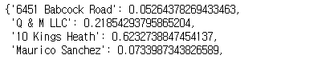
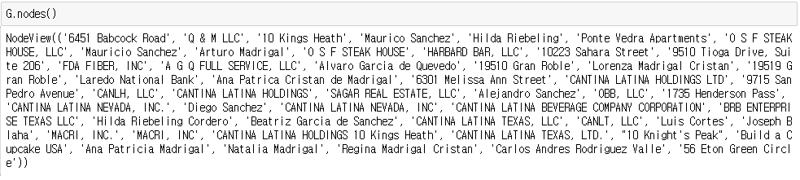
그림 19.4 마약 돈세탁 네트워크
데이터프레임 불러오기
networkx 객체 생성
노드 별 중요도 구하기 - eigenvector_centrality()
49.7%
CONTENT
노드 별 eigenvector_centrality 딕셔너리 형태로
객체의 모든 노드들 불러옴
노드의 크기 = 네트워크에서 해당 노드의 중요도

Slide 8
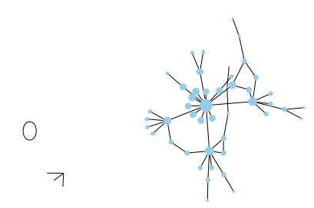
그림 19.4 마약 돈세탁 네트워크
노드의 크기 = 네트워크에서 해당 노드의 중요도
49.7%
CONTENT
고립노드
중심
작은 네트워크

Slide 9
19.3

Slide 10
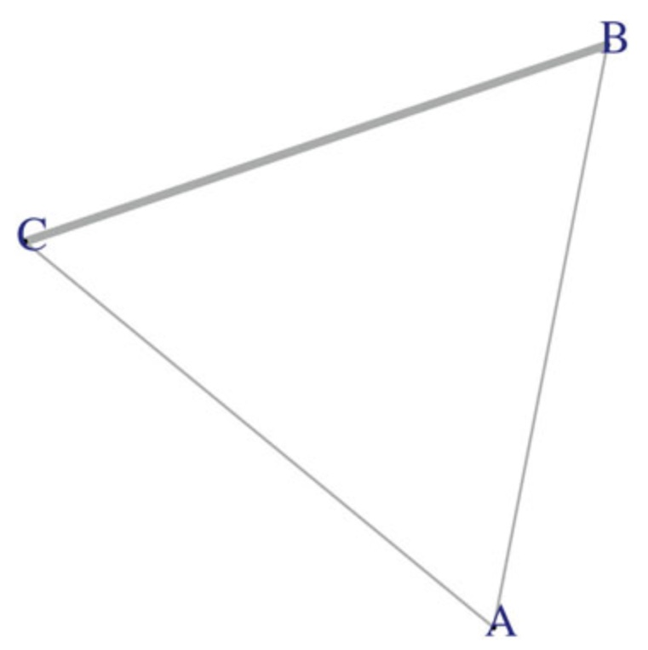
19.3 네트워크 분석 및 시각화
19.3 네트워크 분석 및 시각화
네트워크 그래프 레이아웃
노드의 크기: 네트워크에서 해당 노드가 얼마나 중요한지
선의 굵기: 강도, 가중치
레이블
화살표: 방향
중요 요소 4가지
모든 노드는 눈으로 확인 가능한지
모든 노드에서 그것의 연결도(degree)를 수치화 가능한지
모든 연결의 시작점과 끝점이 명확한지
노드의 군집과 이상노드가 확인 가능한지
49.7%
CONTENT

Slide 11
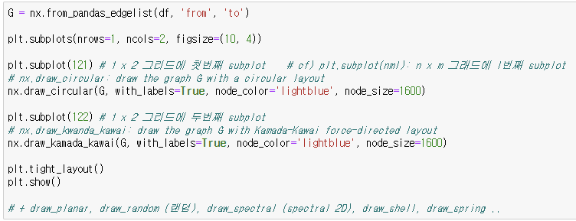
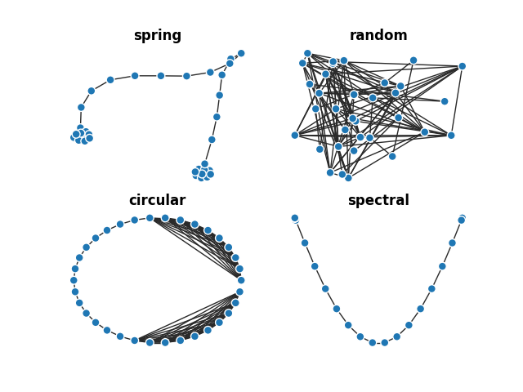
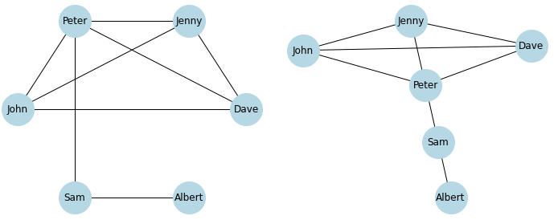
19.3 같은 내용에 서로 다른 레이아웃의 네트워크
꽃, 홀씨
49.7%
CONTENT
스펙트럼

Slide 12
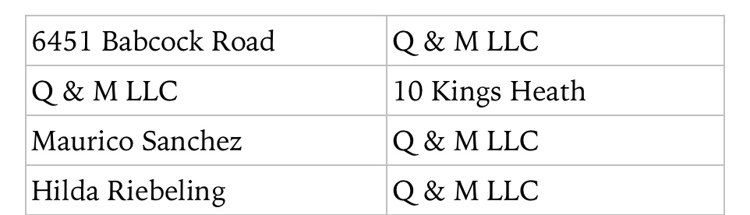
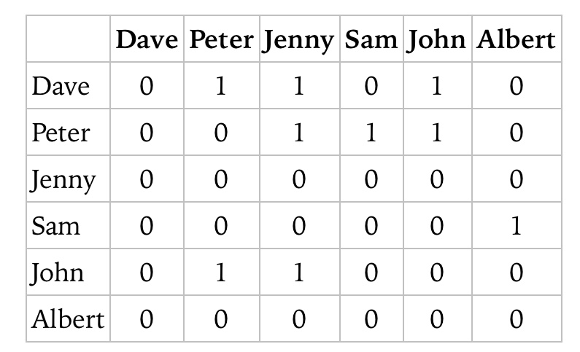
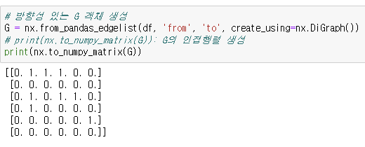
표 19.1 인접리스트 & 표19.2 인접행렬
노드
노드
인접리스트
각 행은 두 노드 간 연결
(방향성 있으면 왼쪽 노드 -> 오른쪽 노드)
인접행렬
개체의 동일한 관계는 행렬 형태로
49.7%
CONTENT

Slide 13
19.3 네트워크를 이용한 분류(범주예측)와 예측(수치예측)
앞선 내용은 정형화된 행렬 형태의 데이터 but 많은 경우 비정형 데이터를 사용
ex) 트위터를 이용한 소셜 네트워크 분석
네트워크 분석을 위해서는 비정형 데이터를 측정측도를 통해 정형 데이터로 변환
측정측도: 네트워크의 속성 + 일반적 데이터 분석에서의 입력값
49.7%
CONTENT

Slide 14
19.4

Slide 15
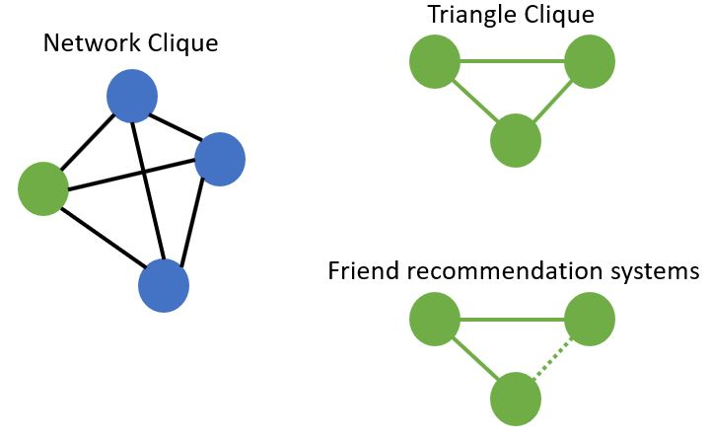
19.4 소셜 데이터의 측정 측도 및 분류
기본적인 네트워크 용어
연결선 가중치: 서로 연결된 두개 노드 사이의 관련정도 (ex: 이메일 네트워크- 빈도)
경로와 경로길이:
경로- 노드A ~ 노드B 이동 길
경로길이- 이동 중에 거치는 경로의 개수
=최단경로: 경로의 개수, 가중치가 가장 작은 경로
연결네트워크:
네트워크가 연결 = 모든 노드 간 경로가 존재 (경로길이 상관 X)
클릭:
네트워크 구조의 일종, 각각의 노드가 다른 노드에 직접연결된 경우
고립노드: 홀로 존재하는 노드
Peter - Albert 경로 / 경로길이
: Peter - Sam - Albert / 2
49.7%
CONTENT
연결네트워크, 클릭

Slide 16
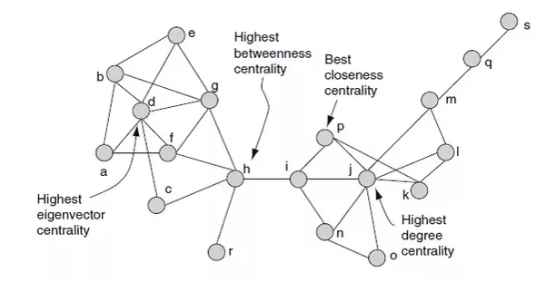
19.4 노드 관점에서의 중심 측도
h제외 두 노드 간
최단경로에서 h가 속한 비율 평균적으로 제일 높음
네트워크 내 특정 노드의 중요도를 파악할 수 있는 방법
연결도 (Degree)
특정 노드가 보유하고 있는 연결선의 개수
많은 연결선을 보유 → 중요한 노드
근접성 (Closeness)
네트워크 내 한 노드가 다른 노드와 얼마나 가까이 있는지
연결된 모든 노드와 최단 거리 구한 후 평균
중계성 (Betweenness)
특정 노드가 다른 노드의 최단 경로상에서 중계자 역할을 얼마나 잘 수행하는지
A의 중계성: A 제외 모든 두개의 노드 최단거리 중 A가 속해 있는 비율들의 평균
고유벡터 중심성 (Eigenvector Centrality)
많은 연결선이 있는 개체로 링크 > 연결선이 얼마 없는 개체로 링크
0 : 중심성이 없는 것 < 고유벡터 중심성 < 1 : 최대중심성
다른 노드들까지 평균최단경로
가장 짧음
49.7%
CONTENT
노드들 중 가장 많이
다른 노드들과 연결
링크 많은 노드들이랑 가장 많이 연결

Slide 17
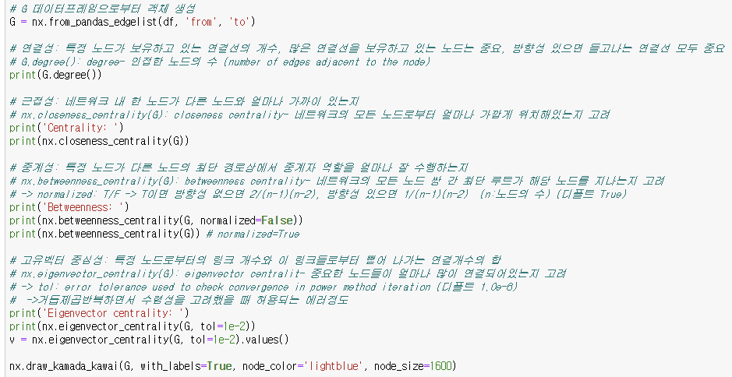
19.4 노드 관점에서의 중심 측도
연결성
근접성
49.7%
CONTENT
중계성
고유벡터 중심성

Slide 18
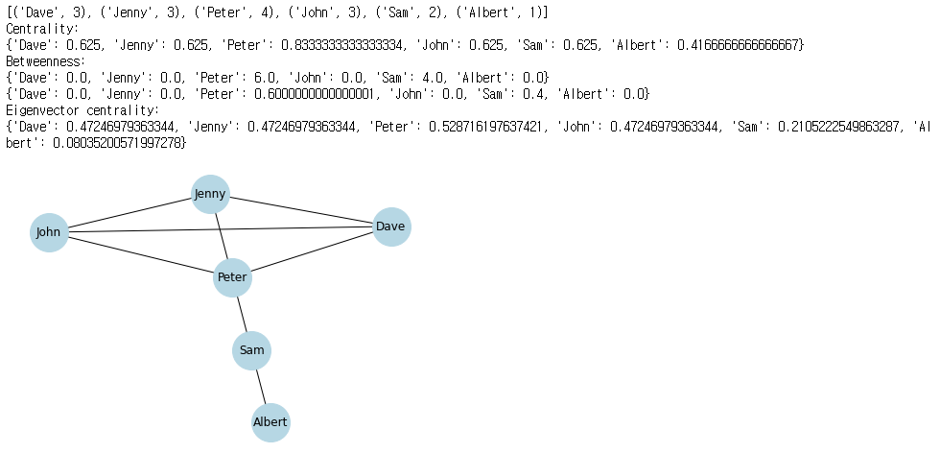
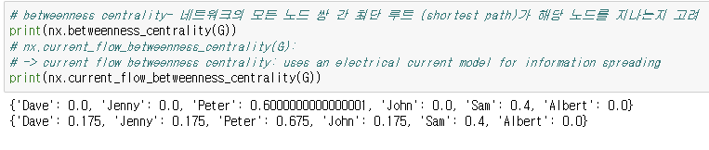
19.4 노드 관점에서의 중심 측도
19.4 노드 관점에서의 중심 측도
연결도
근접성
중계성- normalize X
중계성- normalize
고유벡터 중심성
49.7%
CONTENT

Slide 19
19.4 노드 관점에서의 중심 측도
19.4 노드 관점에서의 중심 측도
연결도
근접성
중계성- normalize X
중계성- normalize
고유벡터 중심성
49.7%
CONTENT

Slide 20
19.4 노드 관점에서의 중심 측도
19.4 노드 관점에서의 중심 측도
연결도
근접성
중계성- normalize X
중계성- normalize
고유벡터 중심성
49.7%
CONTENT

Slide 22
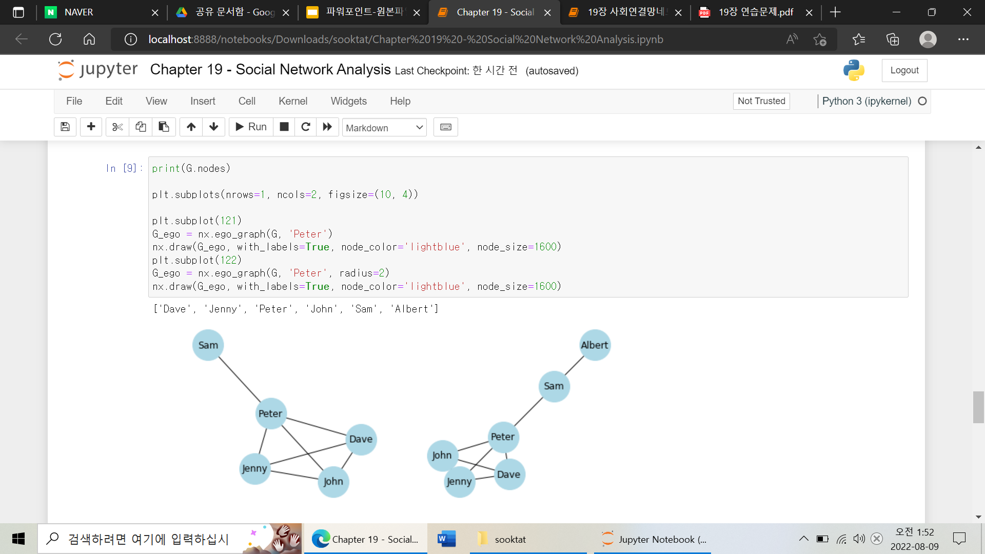
19.4 노드 관점에서의 중심 측도
19.4 자기중심 네트워크
자기중심 네트워크 개별 노드 중심으로 모여 있는 네트워크를 의미
개별 node와 직접 연결된 graph만 따로 도출해 보고싶을 때 사용
49.7%
모든 이웃들의 거리가 2 - 연결도 2
CONTENT
연결도가 1인
자기중심 네트워크
연결도가 2인
자기중심 네트워크

Slide 23
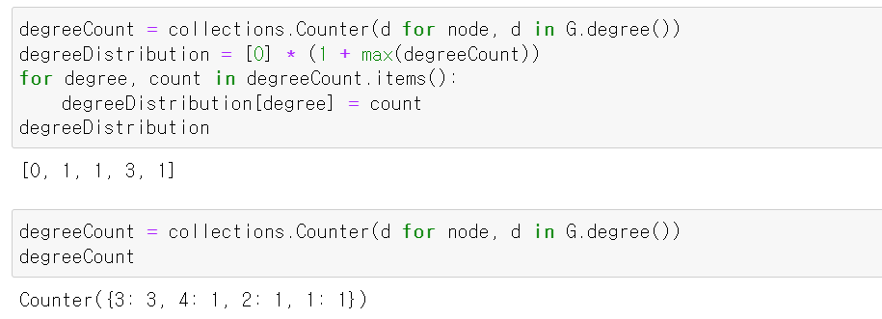
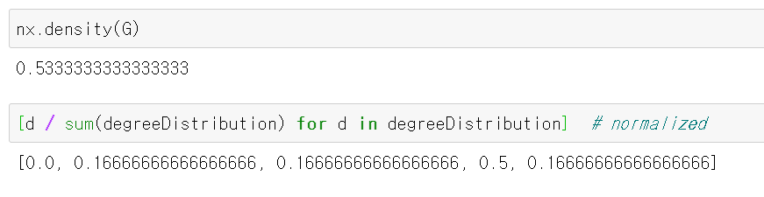
19.4 노드 관점에서의 중심 측도
19.4 네트워크 측정정도
연결도 분포 전반적으로 노드가 몇 개의 선으로 연결되었는지 알 수 있는 측도
Degree n : n 개의 연결선을 갖고 있는 노드의 개수
49.7%
CONTENT
밀도 네트워크에서 전체적인 연결성을 설명하기 위한 또 다른 측도
방향 네트워크 : e/n(n-1)
무방향 네트워크 : e/{n(n-1)/2}
e - 연결선 개수 / n - 노드 개수

Slide 24
19.5

Slide 25
19.4 노드 관점에서의 중심 측도
19.5 연결선 예측
예측 알고리즘
“네트워크 정보를 사용해 새로운 연결 추천”
모든 노드 쌍에 유사도 점수를 부여한 후 가장 점수가 높은 쌍을 다음 연결선으로 정함
49.7%
CONTENT
네트워크 연결선 예측에 사용되는 주요 측정 척도
최단경로
공통된 이웃의 개수
연결선 가중치
ex) 국가 정보 수집

Slide 26
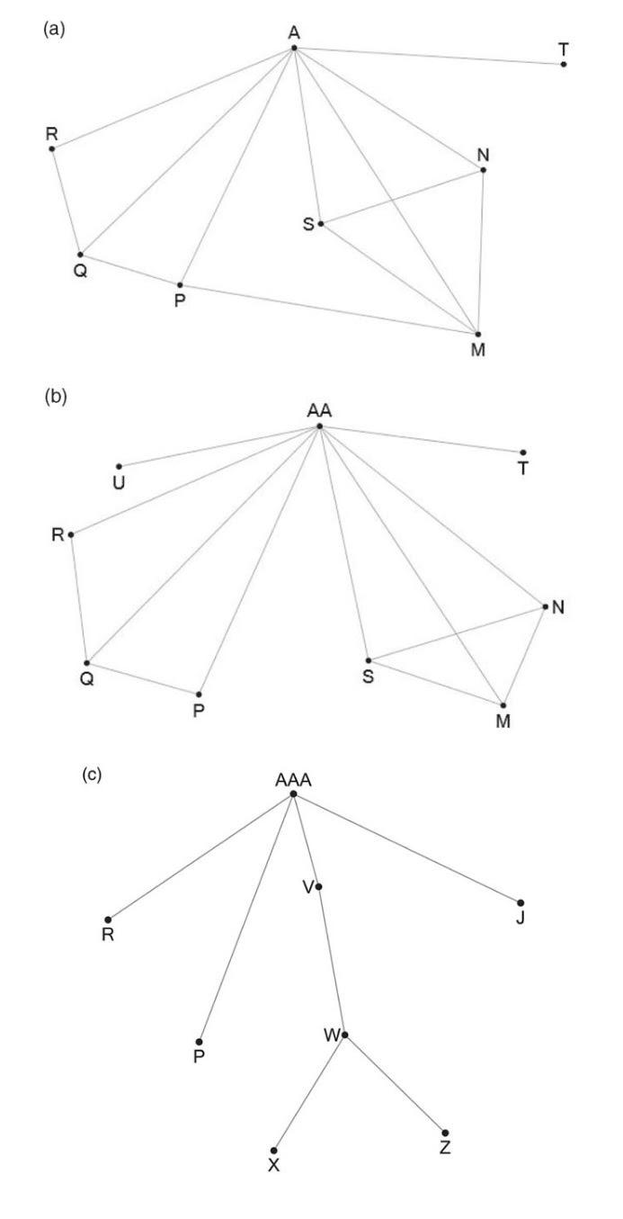
19.4 노드 관점에서의 중심 측도
19.5 개체 해석
개체 해석 시 도메인 지식은 각 변수의 중요도를 결정하는 데 유용하게 사용할 수 있음
-> 중요한 변수에는 가중치를 주어 계산
개인 프로파일에 기반을 둔 거리 계산 가능
49.7%
(B)
(C)
(A)
CONTENT
고객 정보 관리와 검색
사기탐지 분야

Slide 27
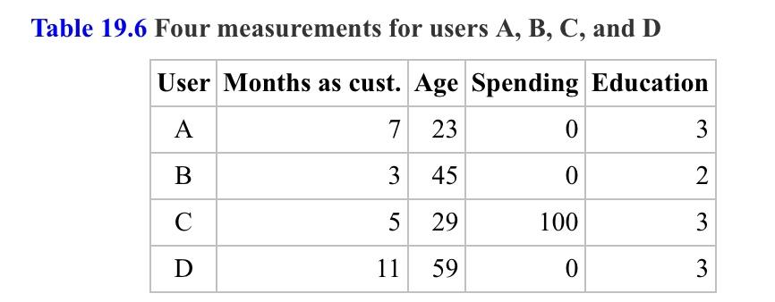
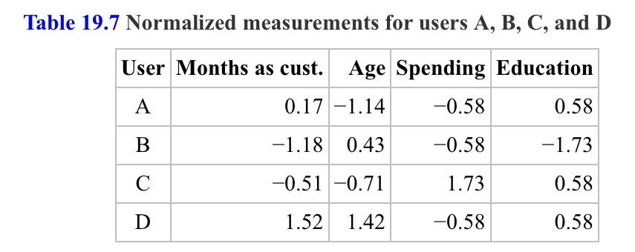
19.4 노드 관점에서의 중심 측도
19.5 협업 필터링
협업 필터링
유사도 측도를 기반으로 비슷한 사람들을 찾고 이들의 속성을 이용해 특정인에게 특정 상품이나 서비스를 추천하는 기법
EX ) 인터넷 광고 수익으로 운영하는 기업
- 어떤 종류의 광고를 고객들에게 제공해야 하는지가 중요한 의사결정문제
49.7%
CONTENT

Slide 28
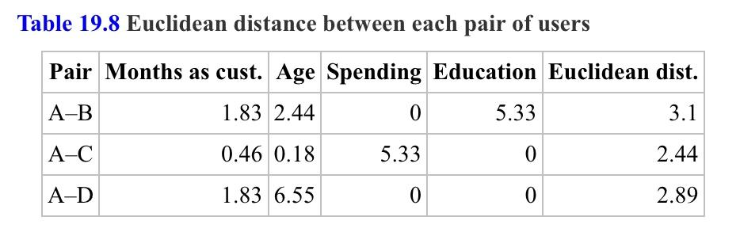
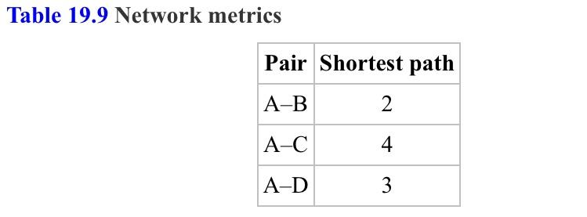
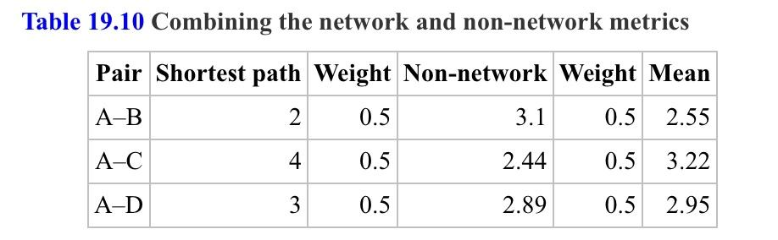
19.4 노드 관점에서의 중심 측도
19.5 협업 필터링
49.7%
CONTENT

Slide 29
19.6

Slide 30
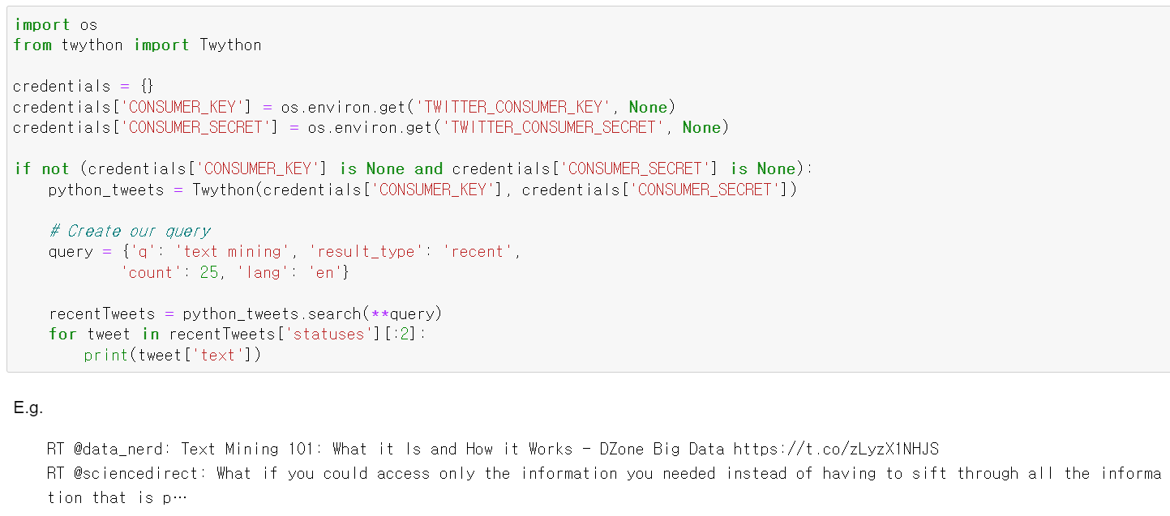
19.4 노드 관점에서의 중심 측도
19.6 파이썬을 이용한 사회연결망 데이터 수집
파이썬에서 트위터 인터페이스
시스템 환경변수 가져오기
49.7%
CONTENT
Twython : 트위터 데이터에 쉽게 접속할 수 있는 방법으로 파이썬에서 제공하는 라이브러리
유저의 타임라인에 있는 최신글 두개 가져오기

Slide 31
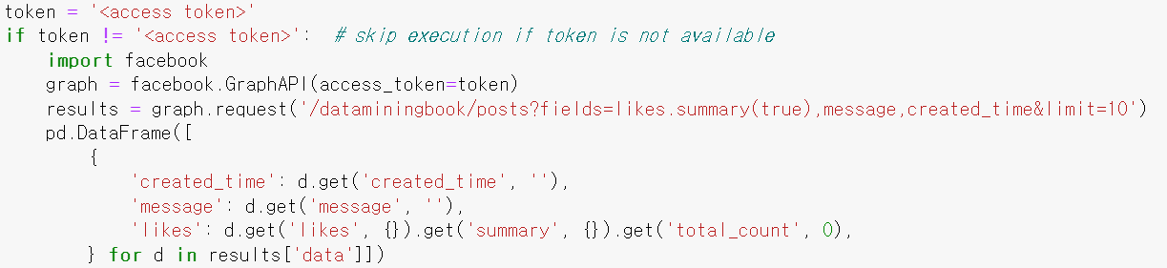
19.4 노드 관점에서의 중심 측도
19.6 파이썬을 이용한 사회연결망 데이터 수집
파이썬에서 페이스북 인터페이스
토큰을 사용할 수 없는 경우 실행 건너뛰기
페이스북 API 접근
49.7%
API에 접근 요청
CONTENT

Slide 32
19.7

Slide 33
19.4 노드 관점에서의 중심 측도
19.7 장점 및 단점
네트워크 분석 데이터가 일반적으로 수집된 데이터를 사용하기보다는
사용자들이 직접 작성한 데이터를 사용
장점
추천시스템에 탑재
맞춤형 추천
49.7%
CONTENT
단점
역동성과 일시성 -> 소셜 미디어 분야가 대상의 변화에 빠르게 적응해야 하는 속성때문
파급효과도 고려해야 함.

Slide 34
연습문제

Slide 35
19.1
네트워크 분석

Slide 36
19.2
네트워크의 밀도와 크기

Slide 37
(a) 몇 퍼센트의 노드가 증가했는가?
5개의 노드 → 7개의 노드
: 원래 5개의 노드에서 2개의 노드가 증가했으므로 40% 증가
(b) 몇 퍼센트의 가능한 연결선이 증가했는가?
49.7%
무방향 네트워크에서 최대 존재할 수 있는 연결선
= n(n-1) / 2
노드 5개일 때 최대로 가능한 무방향 연결선 : 5x4 / 2 = 10
노드 7개일 때 최대로 가능한 무방향 연결선 : 7x6 / 2 = 21
10개의 연결선 → 21개의 연결선
: 원래 10개의 가능한 연결선에서 11개의 가능한 연결선이 증가했으므로 110% 증가
CONTENT

Slide 38
(c) 새로이 추가된 노드가 기존 노드들이 가지고 있는 연결선의 중심값을 가지고 있다고 가정하면
네트워크의 밀도에는 어떻게 영향을 끼칠까?
새로이 추가된 노드가 기존의 노드들과 많이 연결되어 있다면
새로 추가되었더라도 네트워크의 밀도는 크게 줄어들지 않을 것이고
오히려 밀도가 더 늘어날 수도 있을 것이다.
49.7%
(d) 크기가 다른 네트워크의 밀도를 비교할 때 주의할 점은?
CONTENT
시각화 된 네트워크 자료를 눈으로만 보고 크기가 다른 네트워크의 밀도를 비교하게되면
두 네트워크의 밀도를 정확하게 비교할 수 없을 것이다.
따라서 밀도 식을 이용해서 정확하게 비교해야한다.
무방향 네트워크 밀도: e / n(n-1)
방향 네트워크 밀도: e / (n(n-1) / 2) = 2e / n(n-1)
(e: 연결선 개수, n: 노드 개수)

Slide 39
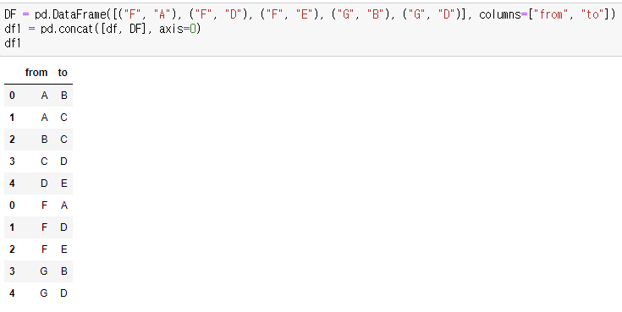
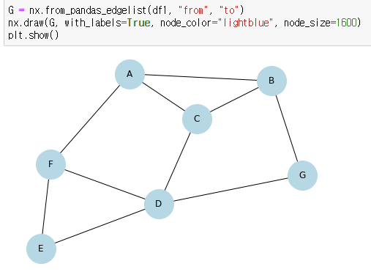
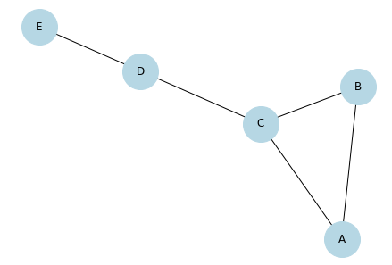
(e) 새롭게 추가된 노드를 원하는 곳에 연결하고
그로부터 생성되는 네트워크 그래프의 연결도 분포를 표로 만들어 보시오.
새롭게 추가된 노드와 연결들을 데이터프레임에 추가
networkx 객체 생성 후 시각화
49.7%
CONTENT
19.1 그래프

Slide 40

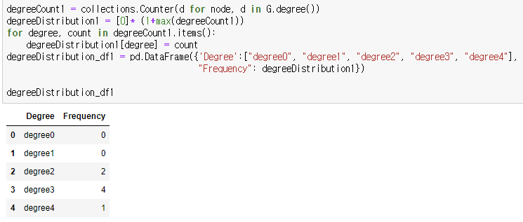

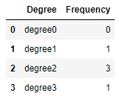
(e) 새롭게 추가된 노드를 원하는 곳에 연결하고
그로부터 생성되는 네트워크 그래프의 연결도 분포를 표로 만들어 보시오.
데이터의 개수를 셀 때
[0] x (1+ max(degreeCount1)) = [0, 0, 0, 0, 0]
49.7%
CONTENT
[0, 0, 2, 4, 1]
19.1

Slide 41
19.3
연결선(링크) 예측

Slide 42
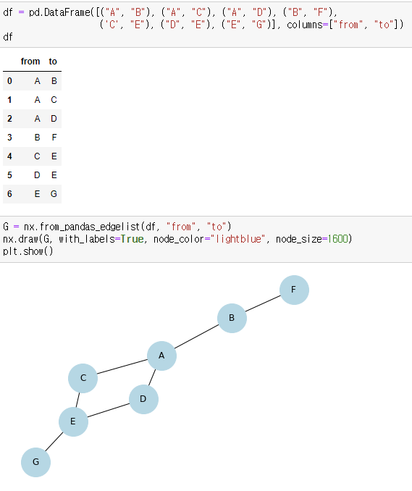
그림 19.10
데이터프레임 생성
networkx 객체 생성
시각화

Slide 43
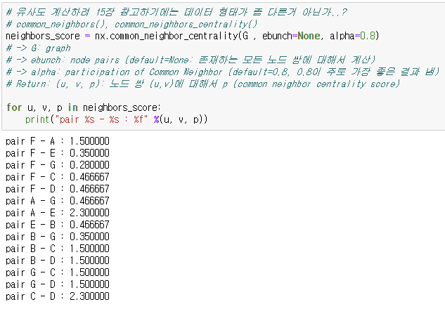
공통 이웃 스코어를 이용하여 다음번 연결선을 예측
(어느 링크가 가장 높은 확률로 연결될지 예측)
49.7%
CONTENT
공통 이웃 스코어를 기준으로 했을 때
A-E , C-D가 연결될 확률 높다

Slide 44
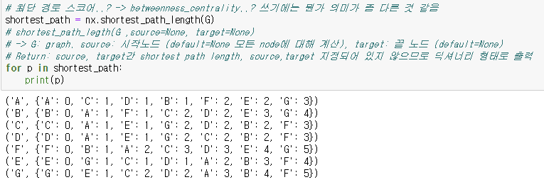
(b) 최단경로 스코어를 이용하여 연결이 가장 안될 링크를 예측
49.7%
CONTENT
최단경로 스코어를 기준으로 했을 때
F-G 가 최단경로가 가장 멀기때문에
연결이 가장 안될 것이다

